Slide 1
Automatisation et Conception d’un pont levis portatif
Théo-Félix Adam

Slide 2

Introduction
Remerciements
Présentation du groupe
Présentation du sujet
Conclusion

Slide 3
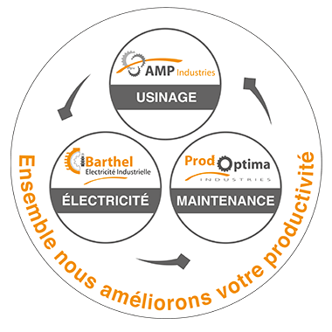
Présentation du groupe APB
AMP Industries
Prod Optima Industries
Barthel Electricité Industrielle

Slide 4
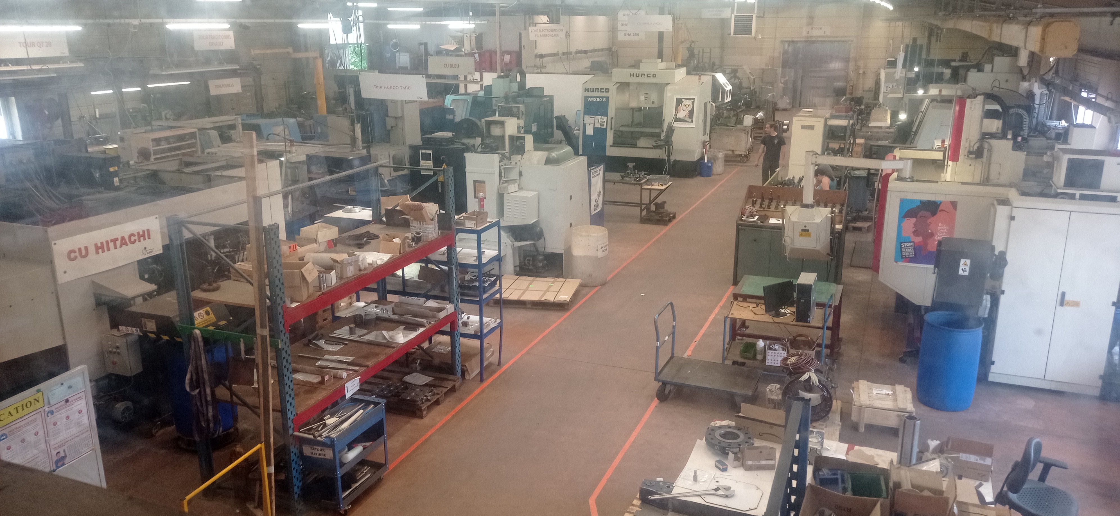
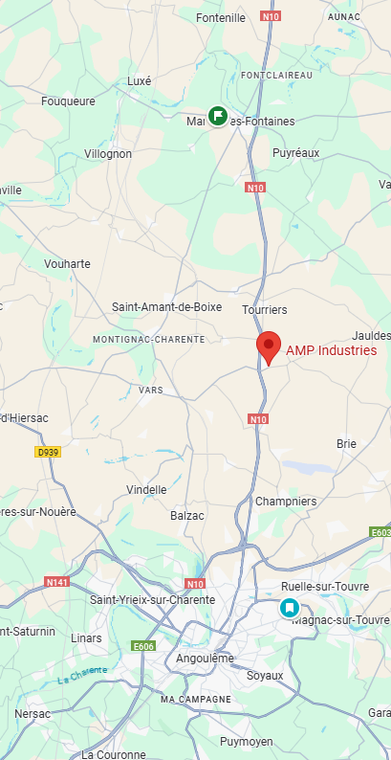

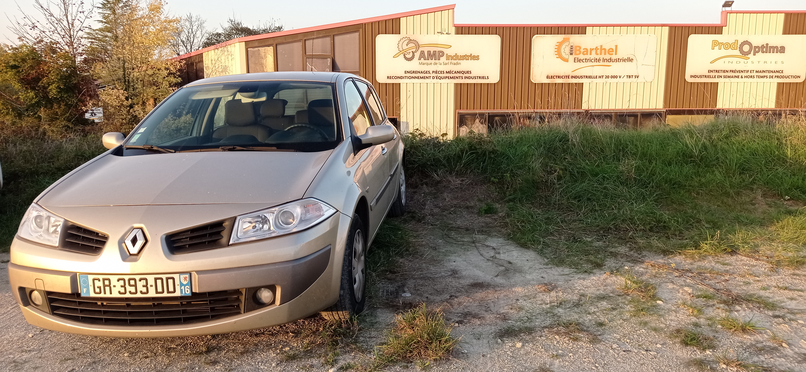
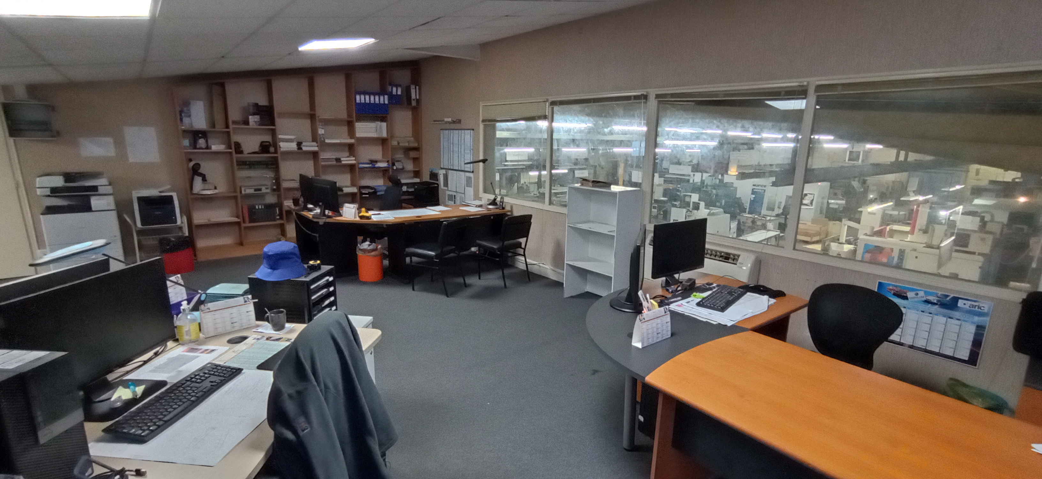
localisation
Modifiez les styles du texte
Cliquez pour modifier les styles de texte principaux
Locaux

Slide 5
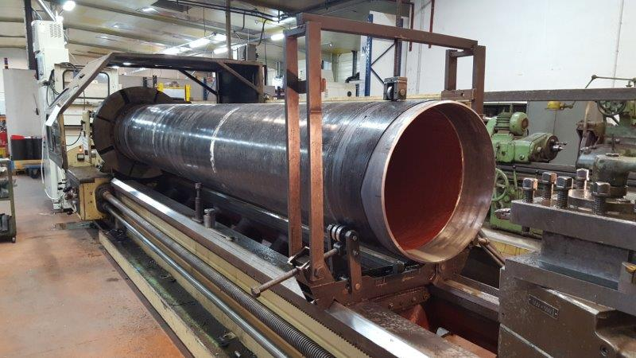
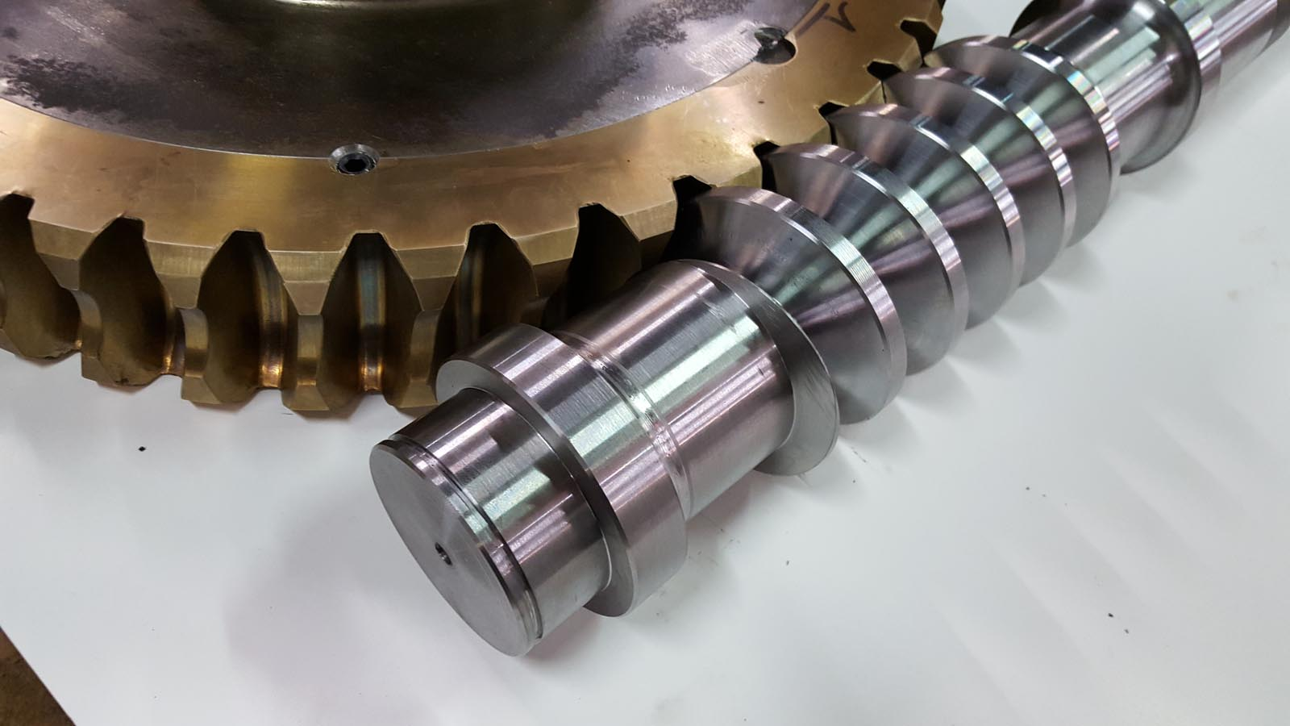

Amp industries responsable: Stéphanie villard
Usinage de précision
Maintenance mécanique
Optimisation des équipements

Slide 6
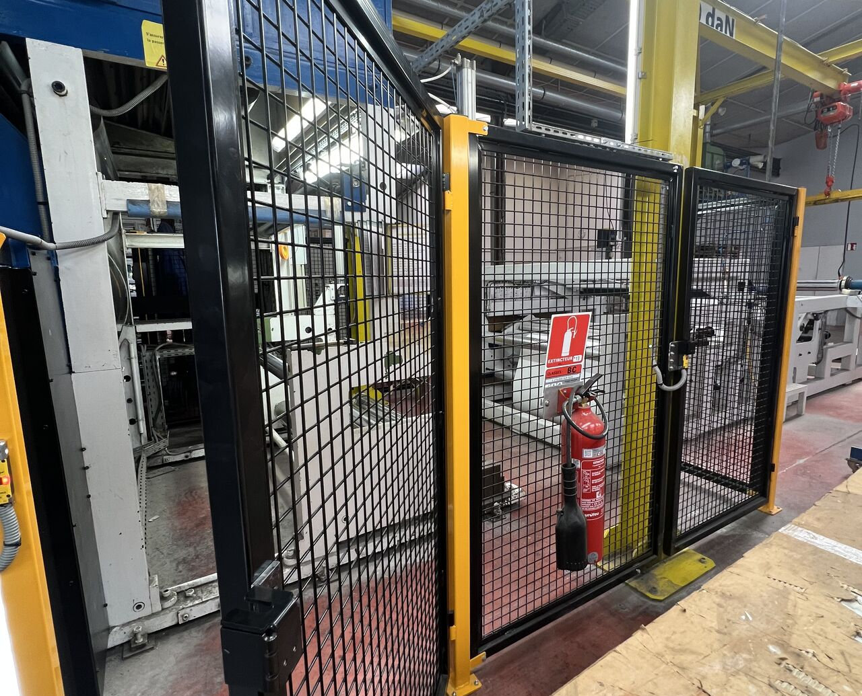
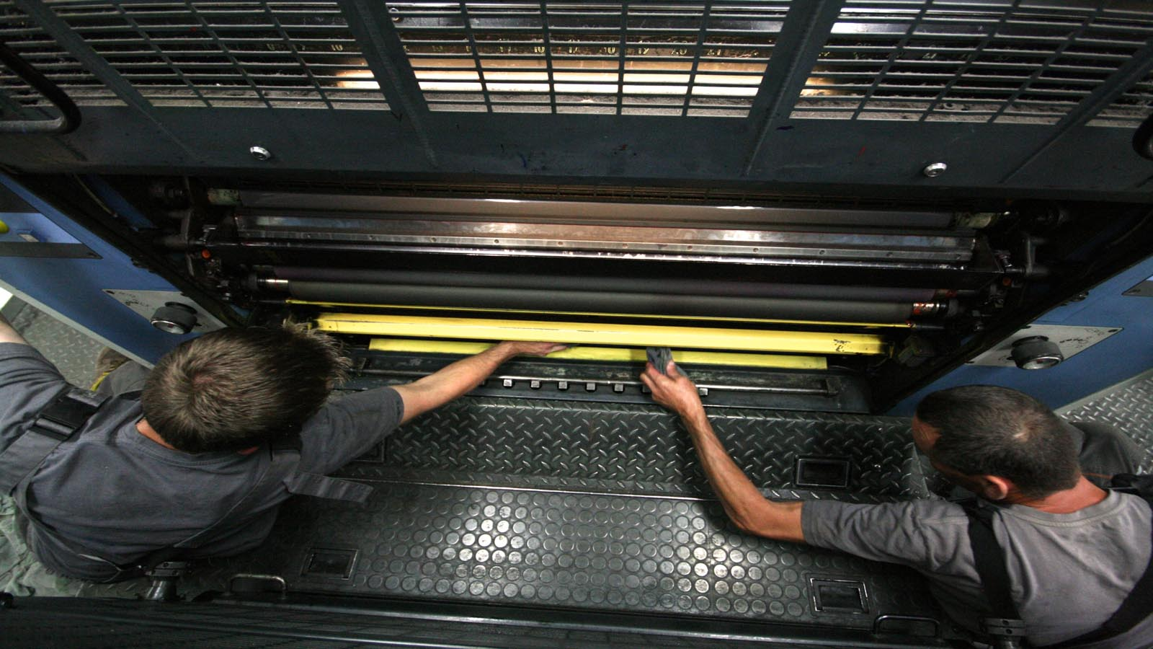

Prod optima industries Responsable: julien lussot
Maintenance
Entretien (graissage, nettoyage…)
Chaudronnerie

Slide 7
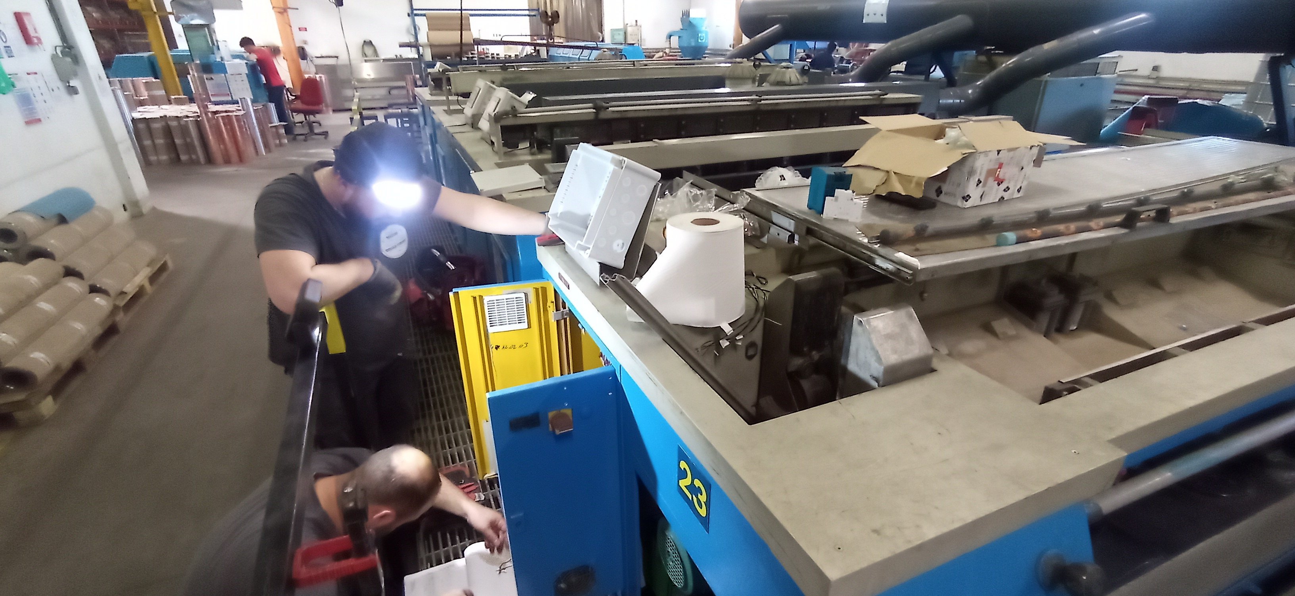
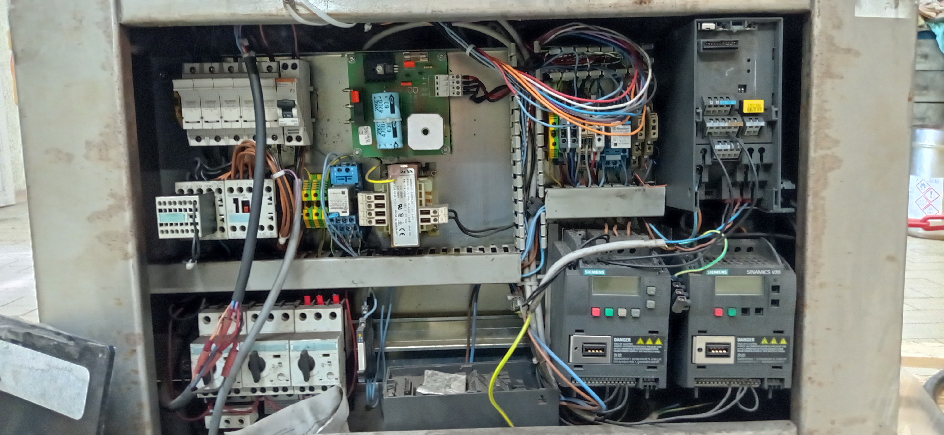

Barthel électricité industrielle Responsable: jonathan caparros
Analyse, diagnostique, maintenance
Installations électriques à courants faible et fort
Intervention postes ht 20 000V
Mises aux normes, rétrofits

Slide 8
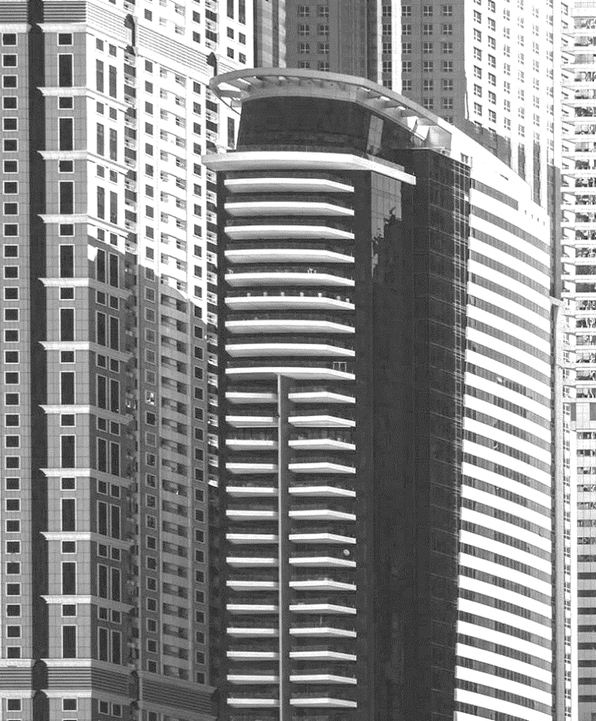
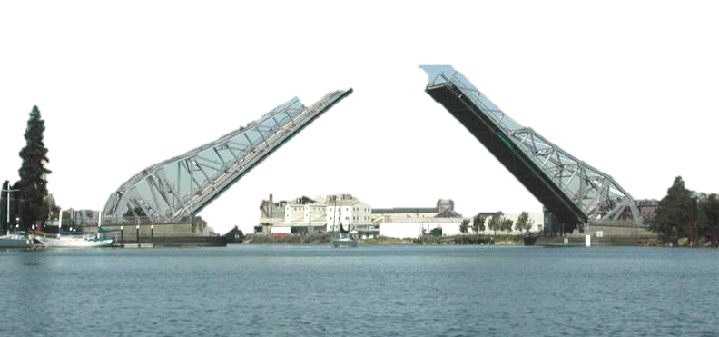
Présentation du pont levis
Cahier des charges
Partie électronique
Partie électrotechnique
8

Slide 9
Cahier des charges
Modifiez les styles du texte
Montrer les compétences du groupe aux clients
Usinage
Maintenance
Electrotechnique
Budget limité
Pont levis entièrement fonctionnel
Cliquez pour modifier les styles de texte principaux

Slide 10
Partie électronique
10

Slide 11
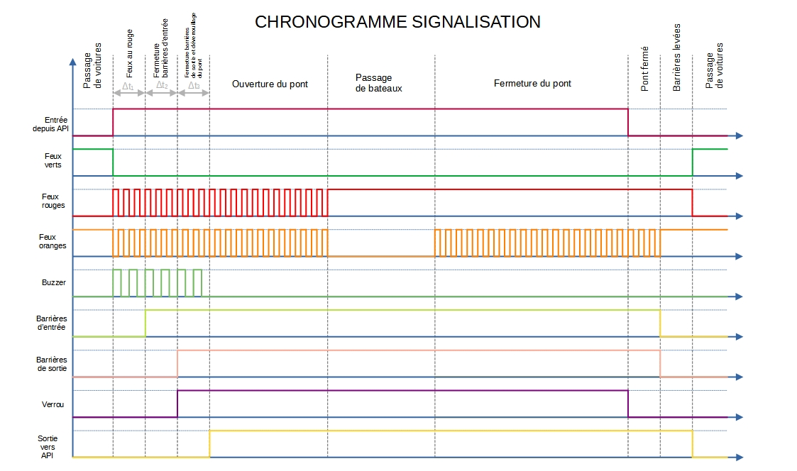
Chronogramme - signalisation
11

Slide 12
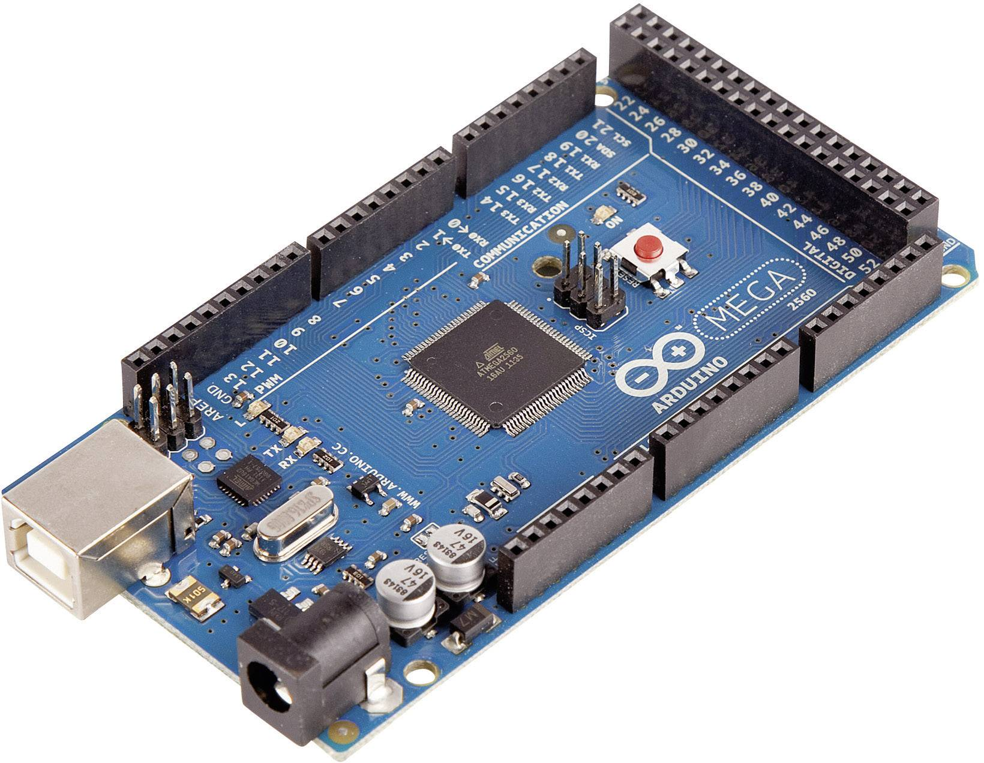
Arduino méga
CARACTERISTIQUES
Tension d’alimentation : 7-12Vdc
54 broches dont 15 en MLI
16 entrées analogiques
256 kB de mémoire flash
Communication UART, SPI, I2C…

Slide 13
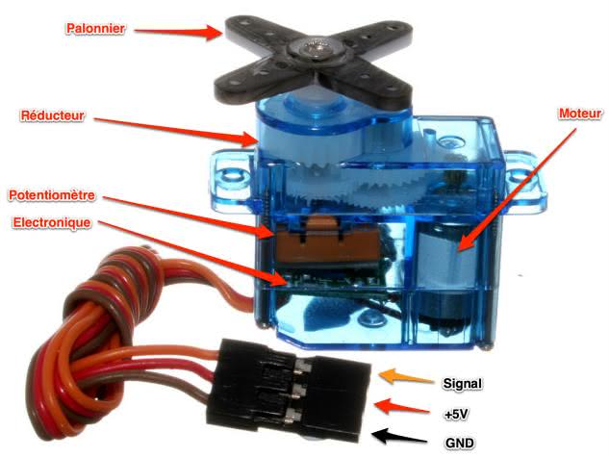
Servomoteurs
CARACTERISTIQUES
Tension d’alimentation : 5Vdc
Signal en MLI
Agile et adaptable
Angle de rotation précis
13

Slide 14
Partie électrotechnique
14

Slide 15
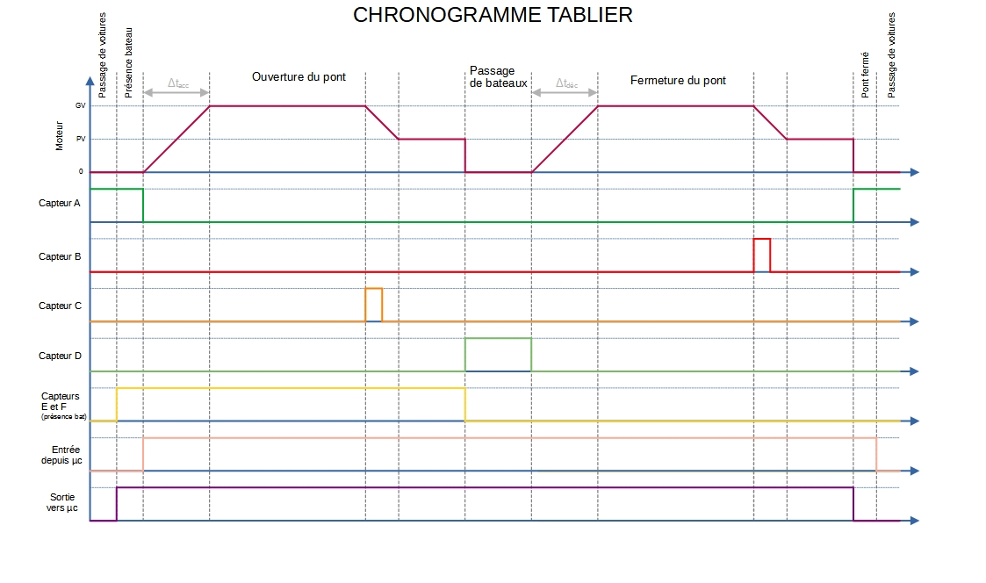
Chronogramme - tablier

Slide 16
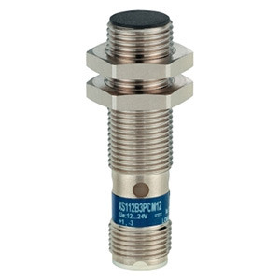
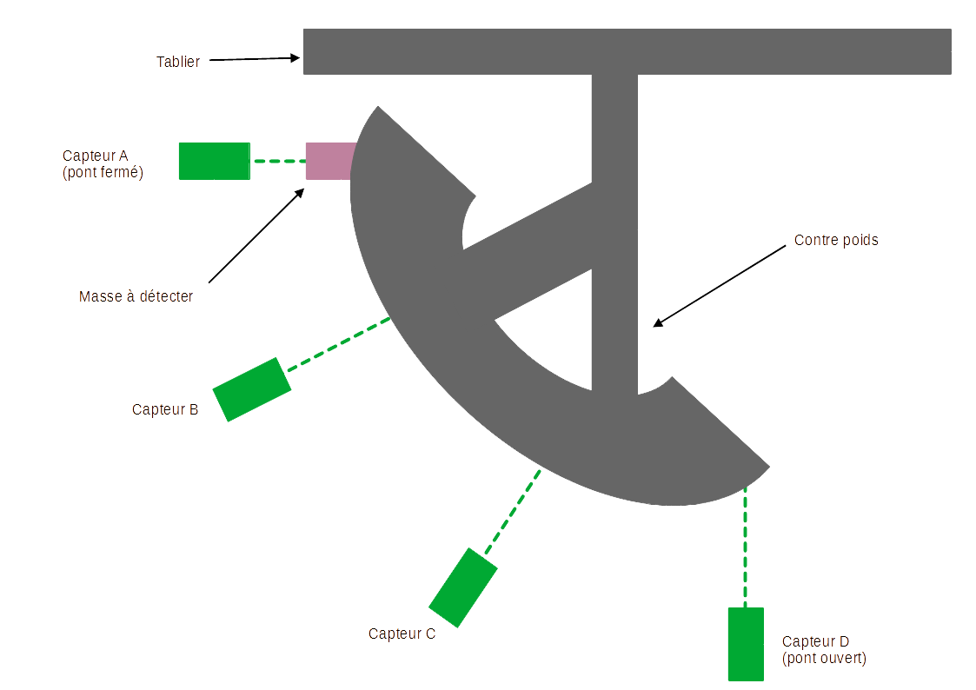
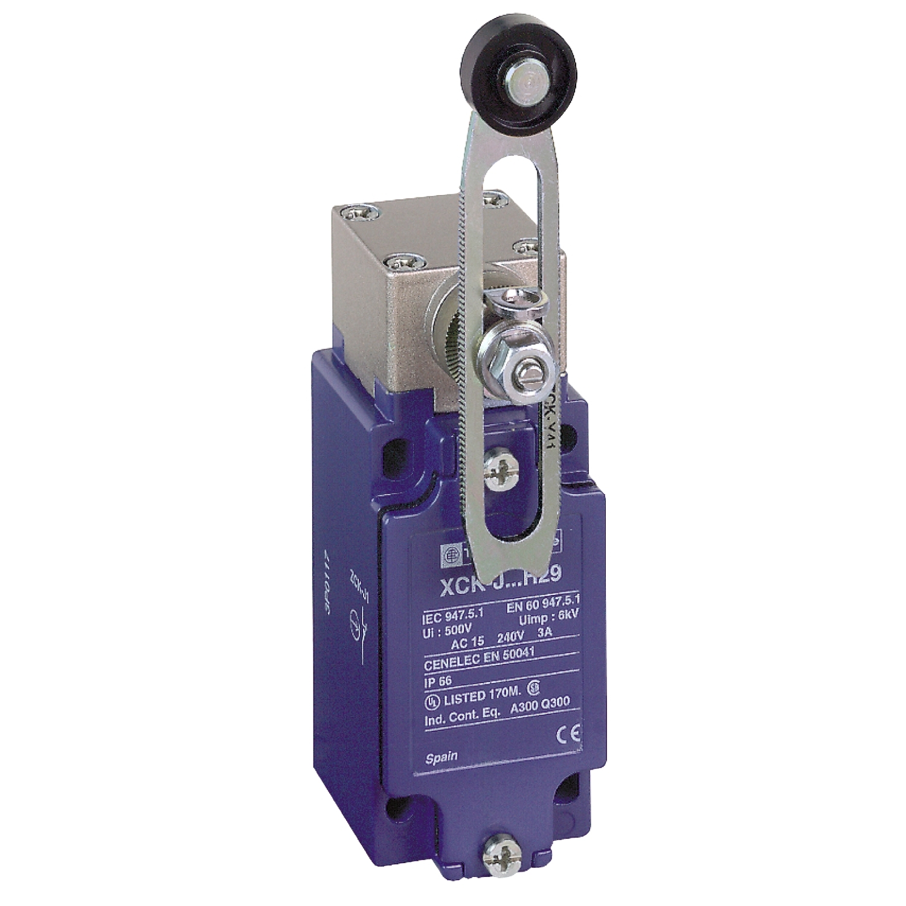
Capteurs de position
Capteur inductif
Fin de course

Slide 17
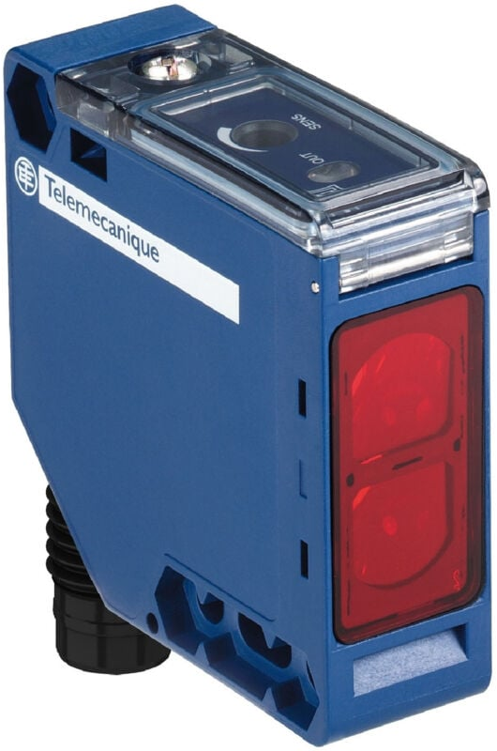
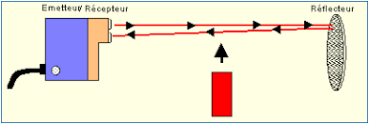
Cellules reflex
Bateau

Slide 18
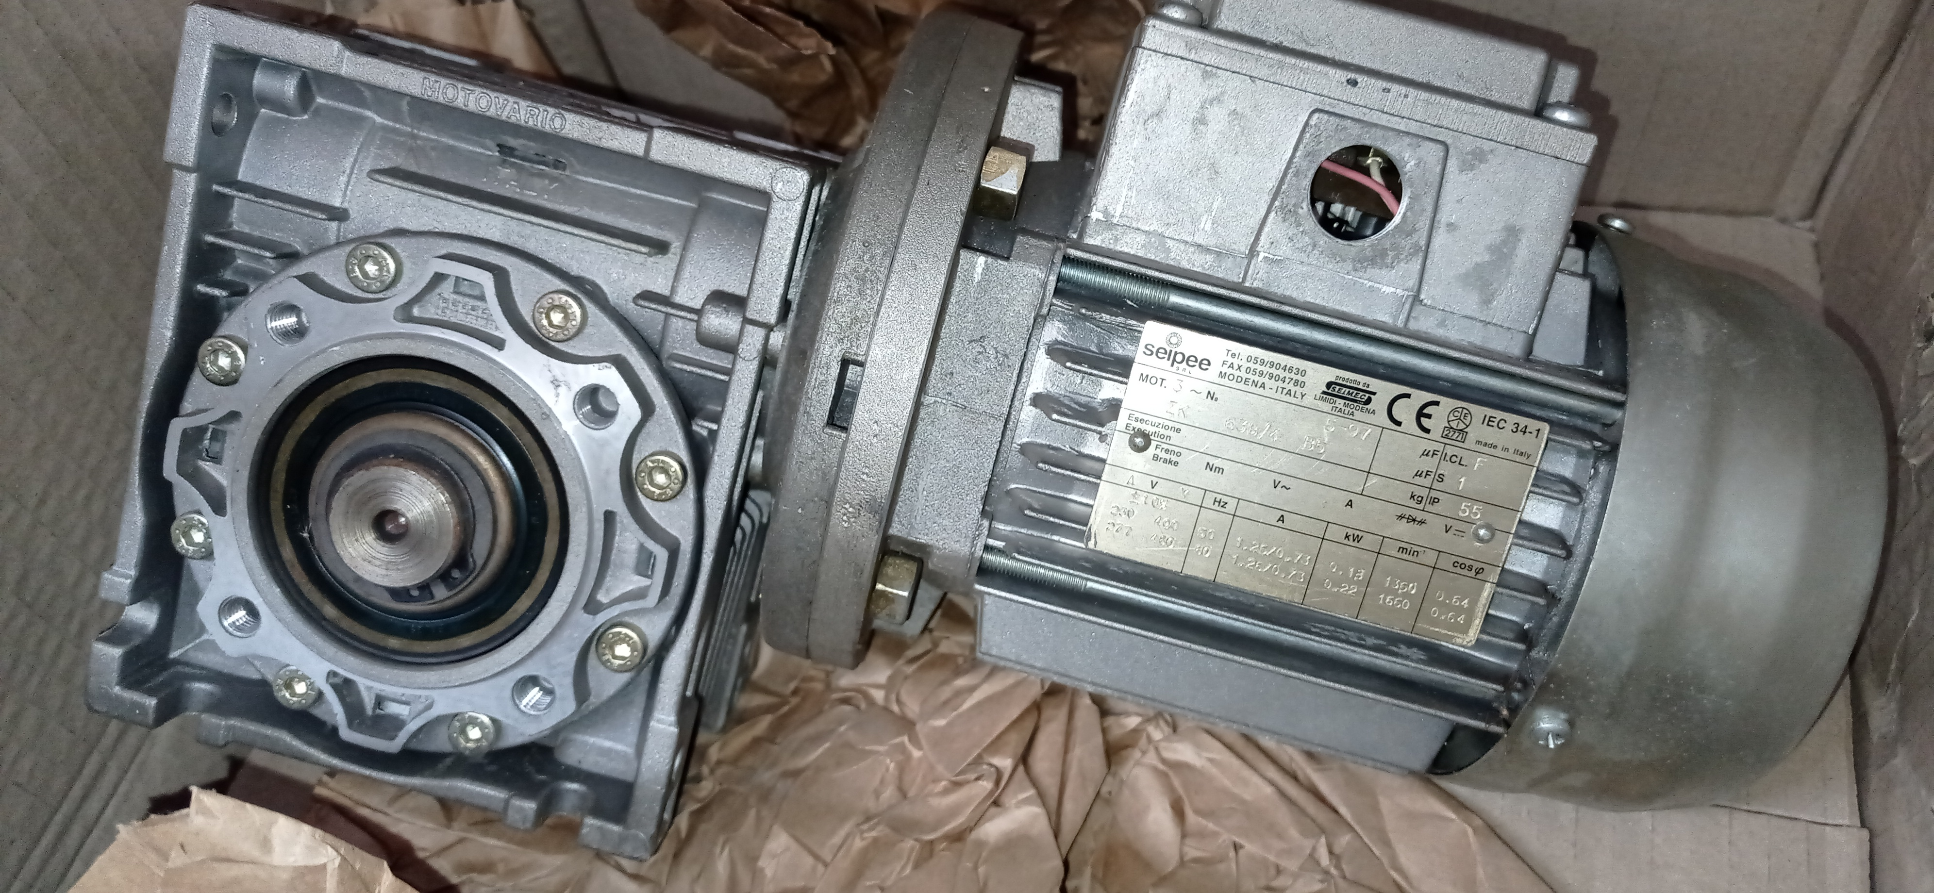
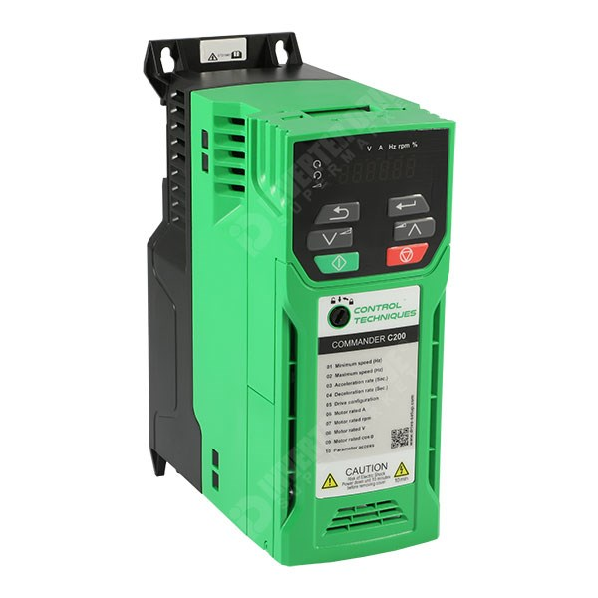
Actionneur
CARACTERISTIQUES moteur
Puissance : 180 W, Un = 400V et In = 0,73A
Moteur asynchrone
CARACTERISTIQUES Varitateur
Puissance : 750 W, Un = 460V et In = 2,3A
Commander C200

Slide 19
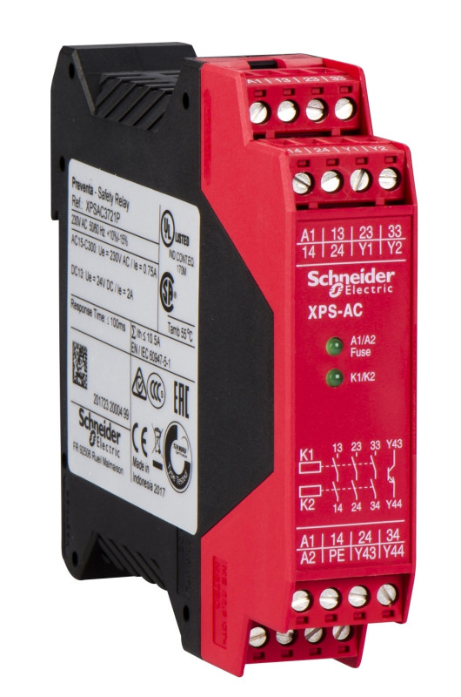
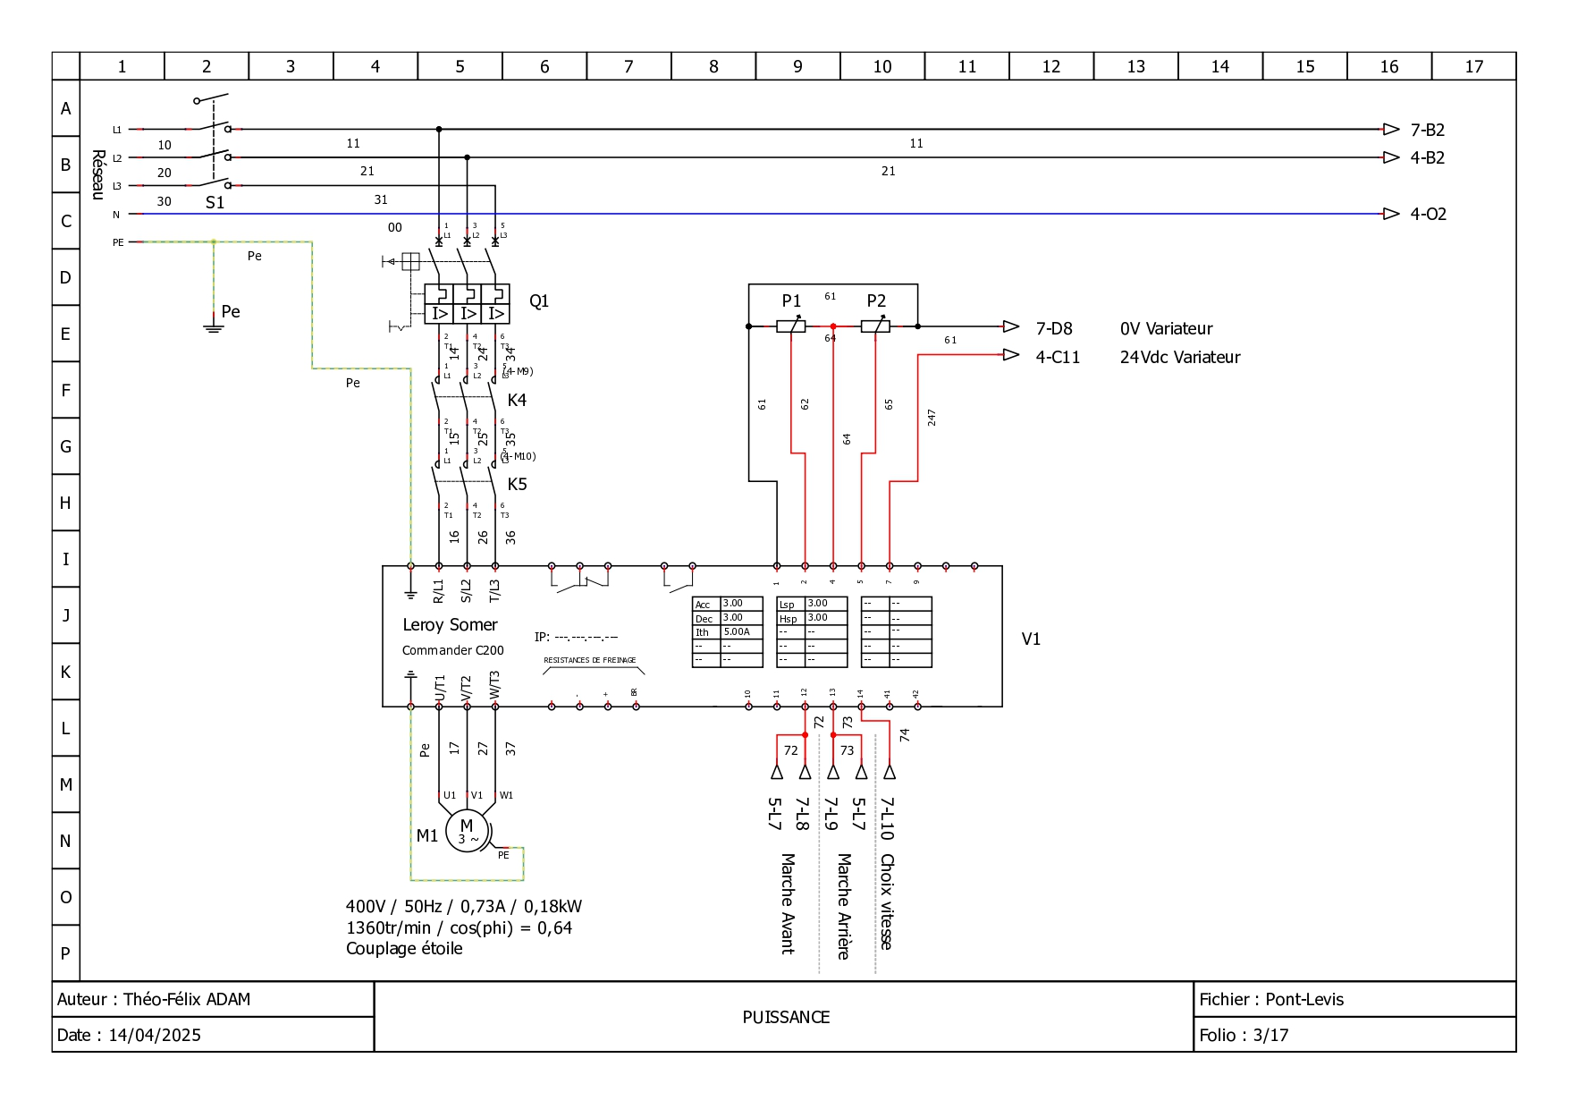
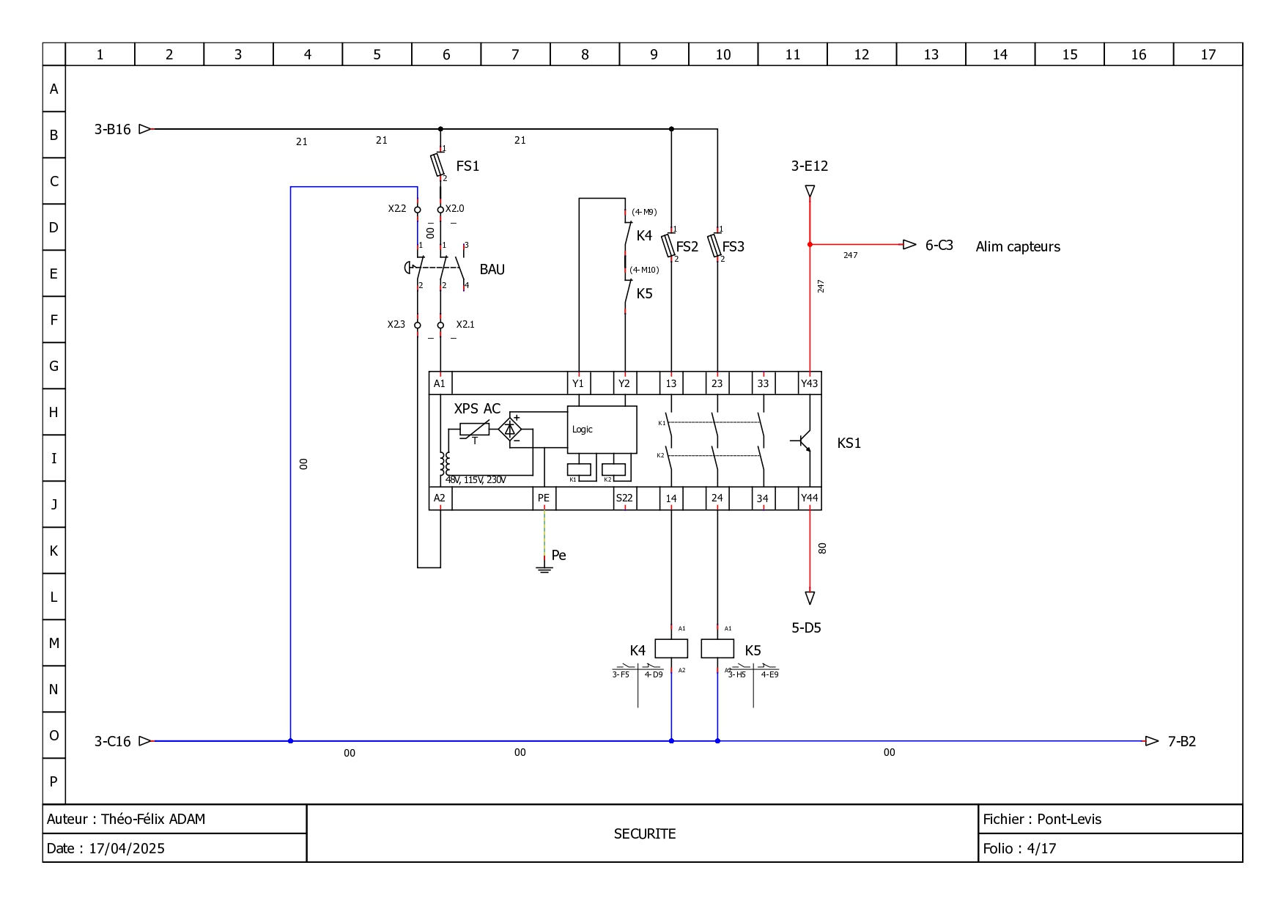
Sécurité machine
XPSAC3721

Slide 20
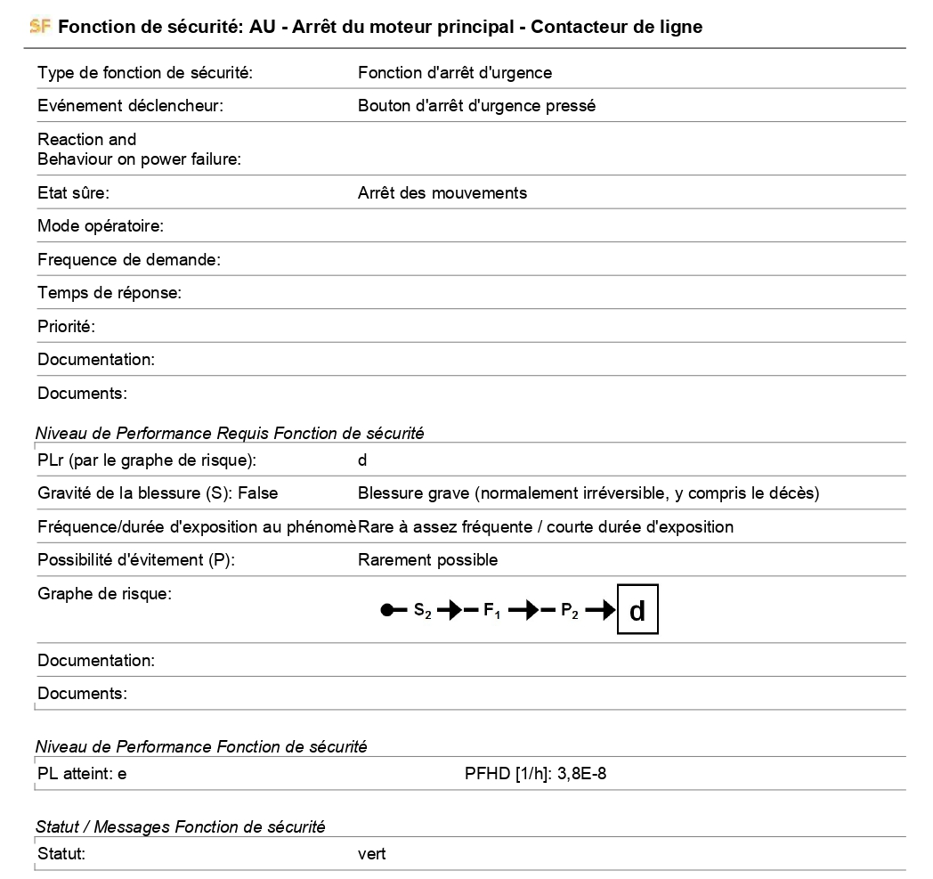
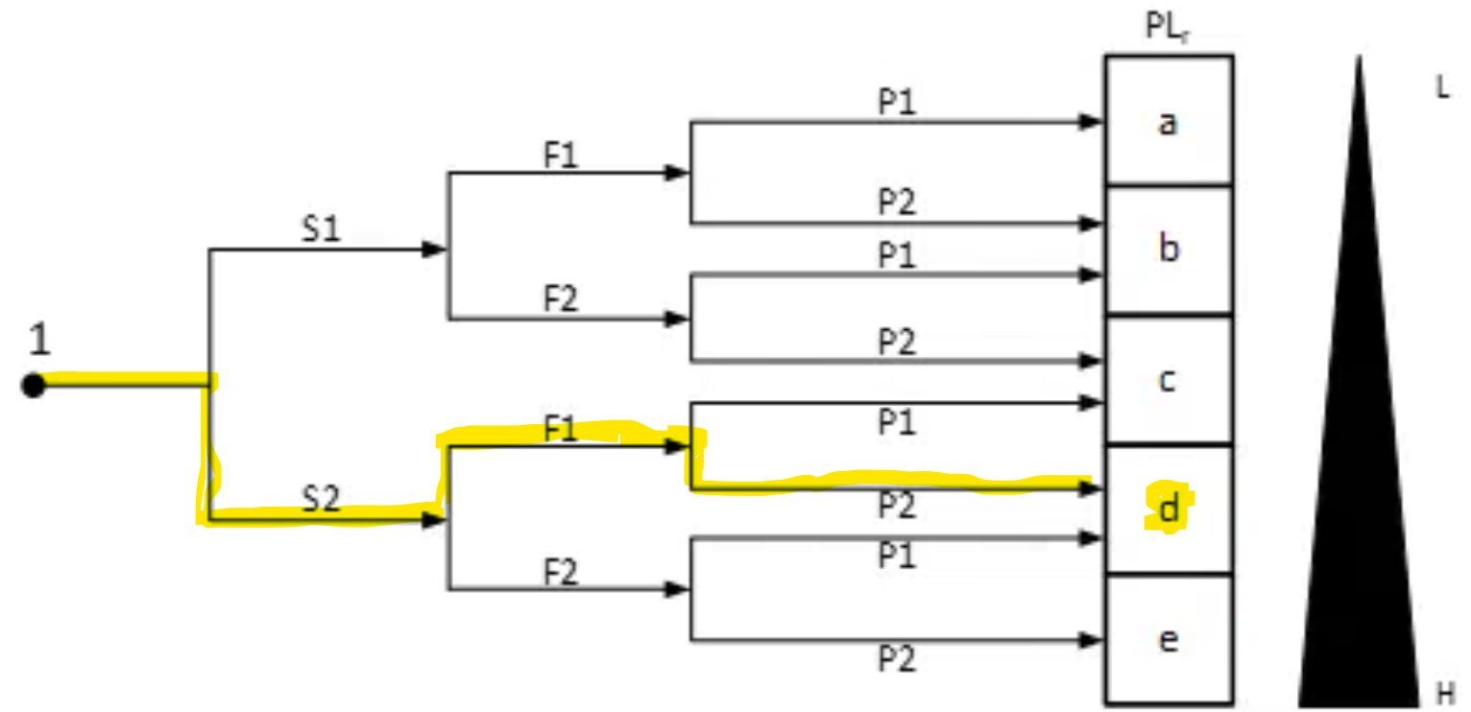
Sistema
Graphe de risque
Extrait du sistema

Slide 21
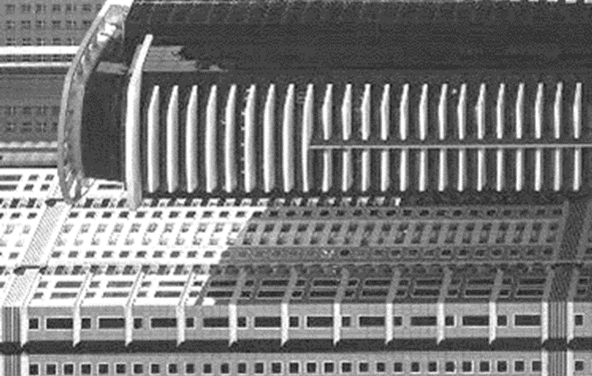
Conclusion
Ma formation en apprentissage ?
L’univers de l’industrie
Une perspective pour le futur ?
21

Slide 22
MERCI
Théo-Félix ADAM
Apprenti électricien
theofelix.adam@barthel-electricite.fr
22

